Slide 1
Cwis ‘Dim Clem’
Pob Lwc!

Slide 2
Rownd 1 (1 pwynt ar gyfer pob cwestiwn)
1. Beth yw prif ddinas Cymru?
2. Faint o ddiwrnodau sydd ym mis Gorffennaf?
3. Beth yw enw Nawddsant Cymru?
4. Pa fath o anifail yw Nemo yn y ffilm ‘Finding Nemo’?
5. Faint o liwiau sydd yn yr enfys?
6. Enwch 2 allan o’r 4 beirniaid panel X Factor 2017?
7. Ble mae cartref Llywodraeth Cymru?
8. Ble yng Nghymru mae'r Llyfrgell Genedlaethol?
9. Beth yw enw opera sebon hynaf Cymru?
10. O ba wlad mae’r timoedd sydd wedi eu hychwanegu i’r pro 14 yn dod?

Slide 3
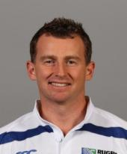
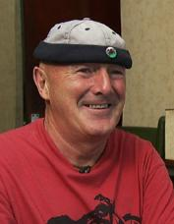
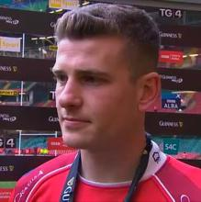
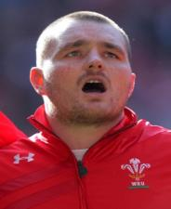
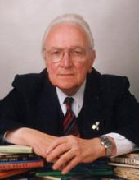
Rownd 2 – Lluniau (2 bwynt ar gyfer pob llun)
4
1
2
3
5
6
7
8

Slide 4
Rownd 3 (1 pwynt ar gyfer pob cwestiwn)
Araf deg mae dal…………. A) Asyn B) Iâr C) Bws
Mae hi'n siarad trwy ei……….. A) Het B) Trwyn C) Ceg
Mae hi'n bwrw hen wragedd a…………. A) Bagiau B) Ffyn C) Glaw
Rhoi'r ffidil yn y …………… A) To B) Drws C) Teledu
Mae’n llygaid ei……………… A) Drwyn B) Cymru C) le
Yn wen o glust i ……………….. A) Gwallt B) Glust C) Gwyneb
Mynd dros ben …………….. A) Mynydd B) Llestri C) Car
Chwarae’n troi’n……... A) Chwerw B) Pêl C) Teganau

Slide 5
Rownd 4 - Fideo
https://www.youtube.com/watch?v=mqbm8j2Khc4

Slide 6
Rownd 4 – Fideo (2 bwynt ar gyfer pob cwestiwn)
1. Sawl ‘Diolch’ oedd yn y fideo?
2. Pwy oedd y chwaraewr cyntaf yn y fideo?
3. Pwy oedd y chwaraewr olaf i ymddangos yn y fideo?
4. Beth roedd Chris Coleman yn gwisgo yn y fideo?
Siwt neu crys T Cymru
5. Cywir neu anghywir?
Roedd Aaron Ramsey, Joe Allen a Wayne Henesey yn dweud eu
negeseuon yn Gymraeg.
6. Cywir neu anghywir?
Roedd logo S4C yng nghornel dde uchaf y fideo.

Slide 7
Rownd 5 (1 pwynt ar gyfer pob banner)
1
2
4
1
3
5
6
7
8

Slide 8
Rownd 6 (1 pwynt ar gyfer pob cwestiwn)
1. Ar ba ddyddiad rydym yn dathlu Dydd Gŵyl Dewi?
2. Beth yw enw’r teulu ar y teledu gyda’r enwau:
Homer, Marge, Bart, Lisa a Maggie?
3. Sawl medal cafodd Prydain Fawr ym mhencampwriaethau’r Byd athletau yn 2017? 4, 6 neu 8
4. Pwy enillodd y ‘Barclays Premier League’ Pêl droed 2016/2017?
5. Beth yw poblogaeth Cymru?
6. Beth yw enw’r Gymraes sy’n cyflwyno The One Show?
7. Pa flodyn sy’n cael ei gysylltu gyda Chymru?
8. Beth yw enw'r ddwy chwaer yn y ffilm Frozen?
9. Pa wlad sydd â’r nifer ucahf o ddefaid yn y byd?
India, Awstralia neu Tseina?
10. Beth yw’r drydydd blaned o’r haul?

Slide 9
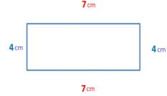
Rownd 7 (2 bwynt ar gyfer pob cwestiwn)
Aeth Rhodri i nofio. Nofiodd 47 hyd y pwll mewn hanner awr.
Y diwrnod wedyn, aeth i nofio eto a nofio 94 hyd y pwll.
Faint o amser gymerodd Rhodri i nofio 94 hyd y pwll?
2. Aeth Delyth i’r siop. Prynodd 6 bar o siocled oedd yn costio 40
ceiniog yr un. Yr oedd ganddi £4.00 o’i harian poced. Faint o newid
byddai’n derbyn?
3. Beth ydy arwynebedd y petryal yma?

Slide 10
Diolch yn fawr am gystadlu!

